Slide 1

PreLet Software Productions
Fabian Preuer und Florian Lettenbichler

Slide 2
Inhalt
Team und Ziel
Unternehmens-geschichte
Firmenstandort und Ausstattung
Firmenlogo
Gesellschaftsform
Unsere Branche
Unsere Spezialisierung
Finanzierung
Betriebszeiten
Payment
Warum Wir?

Slide 3
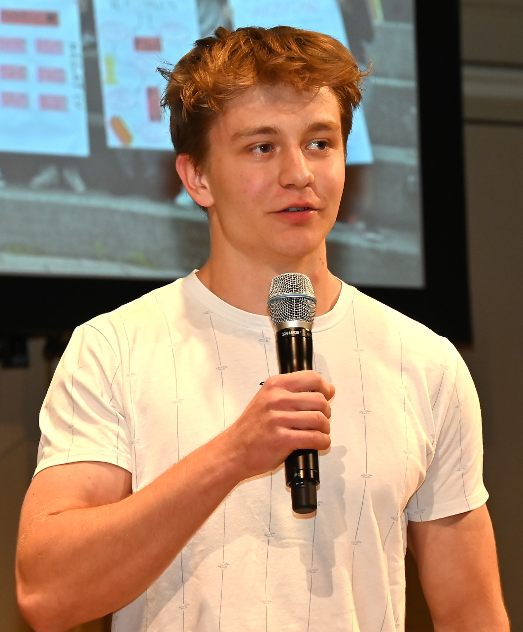
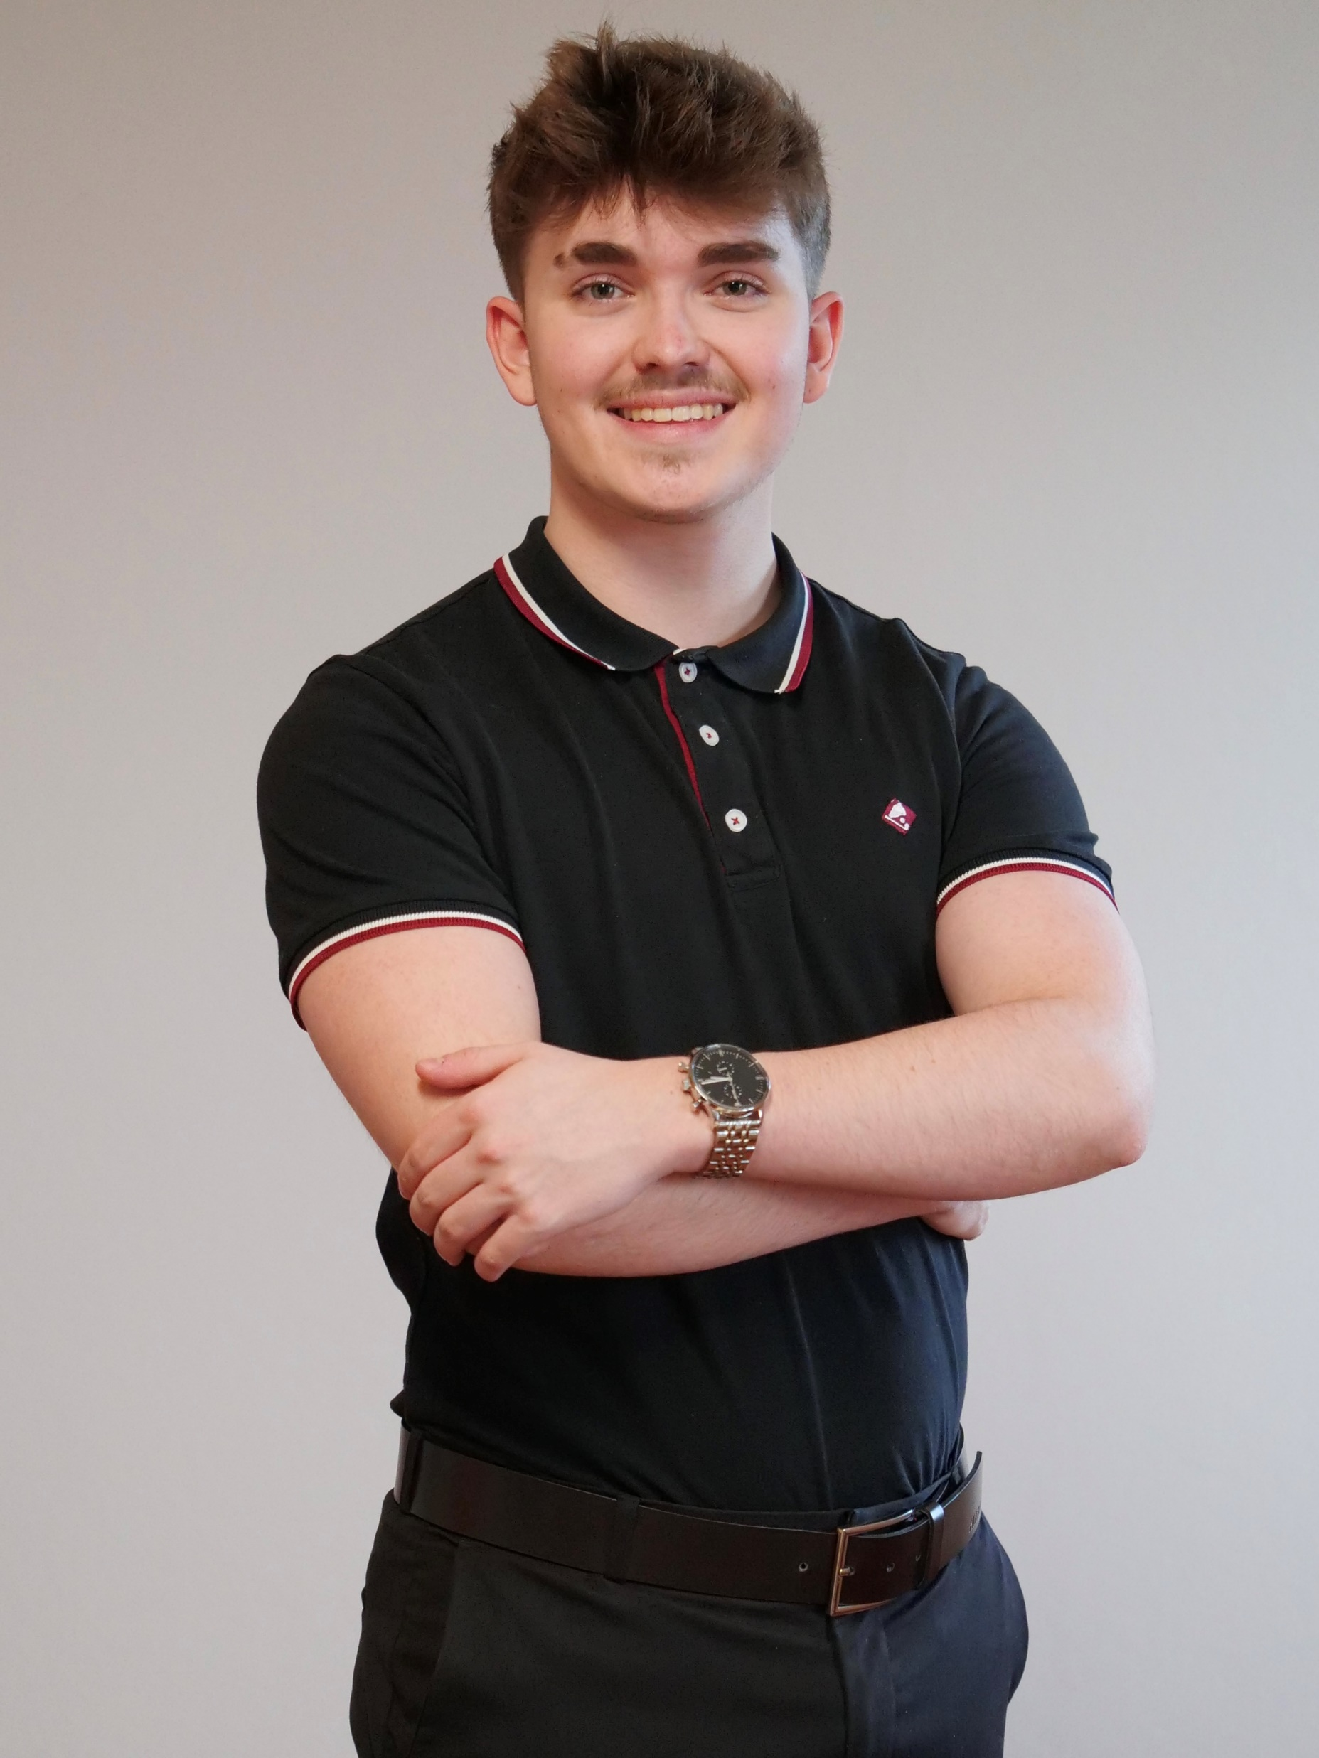
Das Team und unser Ziel
Lead-Developer Frontend und Founder Florian Lettenbichler
Lead-Developer Backend und Founder Fabian Preuer
Flache Hierarchien sind Core Values
Insgesamt acht Personen
  Wir inkl. sechs Angestellten
Teamgröße wurde optimal an SCRUM angepasst
Unser Betrieb bildet noch keine Lehrlinge aus
Unser Ziel in fünf Jahren ist Marktführer im Bereich Web-Applications zu sein

Slide 4
Unternehmensgeschichte
Im Jänner 2021 Gegründet von Fabian Preuer und Florian Lettenbichler
Erhalt Jungunternehmer Award 2021 für Innovativstes Start Up
Firmensitz in 4853 Steinbach am Attersee, Oberfeichten 14
Zwei-Mann-Unternehmensgründung
  Im ersten Jahr sechs neue Mitarbeiter
Unsere Mission ist dynamische Software zu entwickeln

Slide 5
Firmenstandort und Ausstattung
Wo sind wir?
Büro-Ausstattung

Slide 6

Firmenlogo

Slide 7
Gesellschaftsform

Slide 8
Unsere Branche

Slide 9
Unsere Spezialisierung

Slide 10
Finanzierung
Wie können wir uns alles leisten?
Wie möchten wir unseren Umsatz erhöhen?
Konkrete Zahlen
Budget für Werbung

Slide 11
Betriebszeiten
Wann sind wir erreichbar?
Wie sind wir erreichbar?

Slide 12
Payment
Welche Zahlungsmethoden und Zahlungsbedingungen bieten wir an?
Unsere Bankverbindung angeben (BIC, IBAN)

Slide 13

Warum wir?

